Slide 1
Мастер-класс «Целевые прогулки и экскурсии выходного дня, посвященные Дню полного освобождения Ленинграда от фашистской блокады»
«Дорога Жизни»
Подготовила воспитатель
ГБДОУ 31 Василеостровского района
Азизова Светлана Валентиновна
г. Санкт-Петербург 2023г.

Slide 2
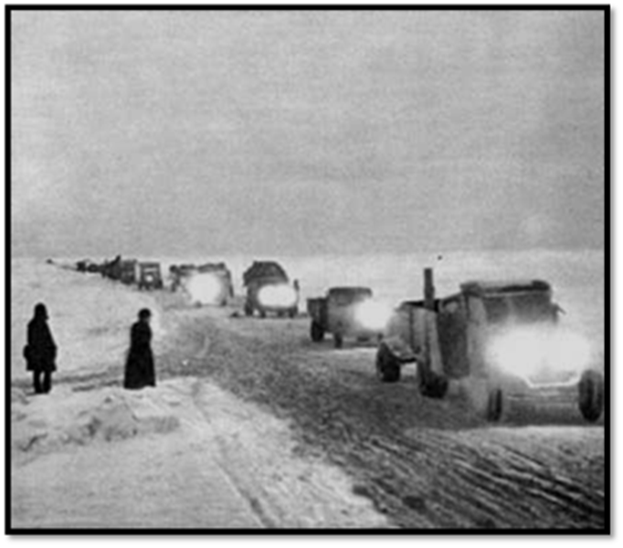
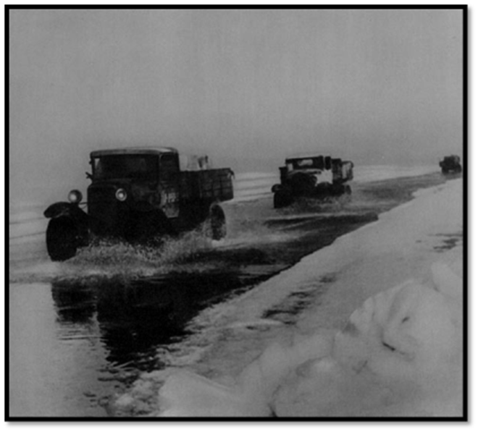
«Пульс» блокадного Ленинграда.
С первых дней блокады своё опасное и героическое дело начала Дорога Жизни. Летом - водный, а зимой - ледовый путь, соединяющий Ленинград с "большой землёй" по Ладожскому озеру.

Slide 3
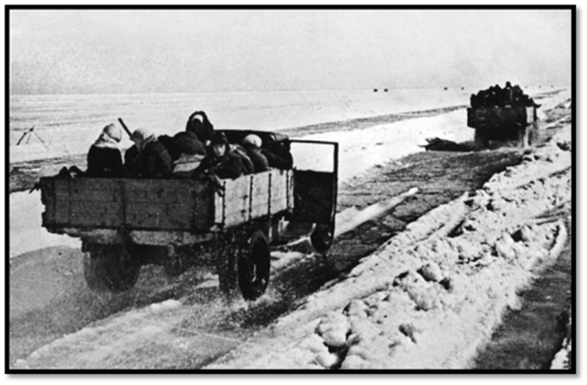
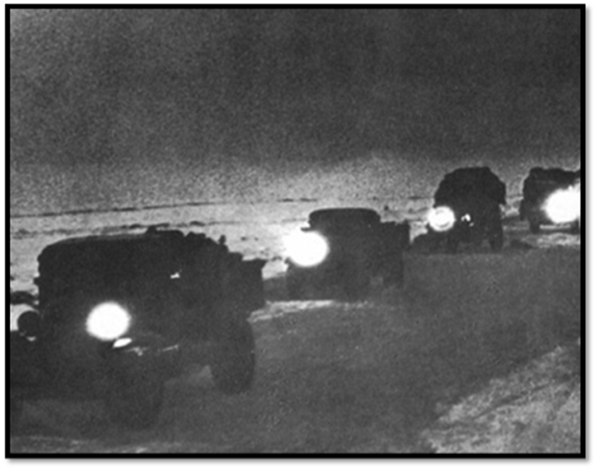
Основными задачами «Дороги жизни» были эвакуации людей из блокадного Ленинграда и доставка продуктов и военных грузов обратно в город.
«Зимой машины мчались вереницей
И лёд на Ладоге трещал.
Возили хлеб для северной столицы,
И Ленинград нас радостно встречал.»

Slide 4
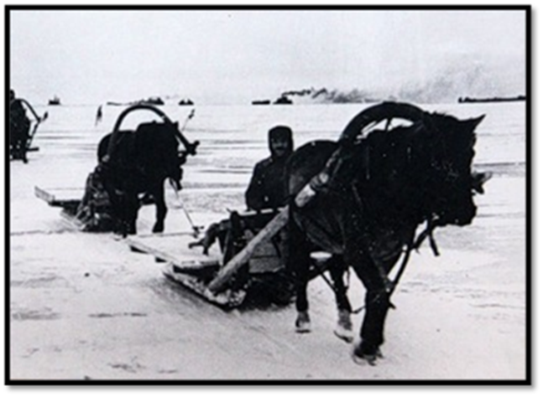
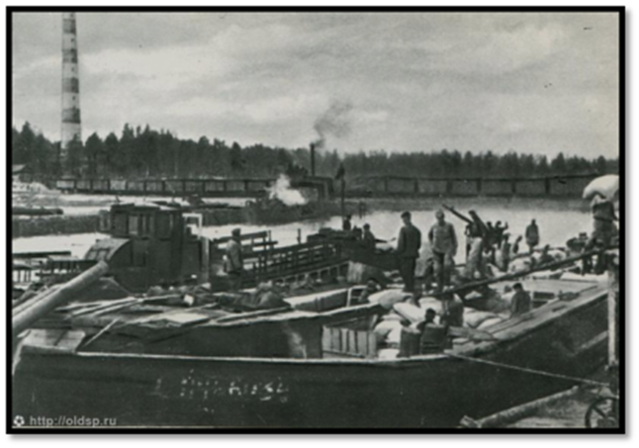
12 сентября 1941 года в город по этому пути пришли первые баржи с продовольствием. 20 ноября на лёд Ладожского озера спустился первый конно-санный обоз. Чуть позже по ледовой Дороге Жизни пошли грузовики.

Slide 5
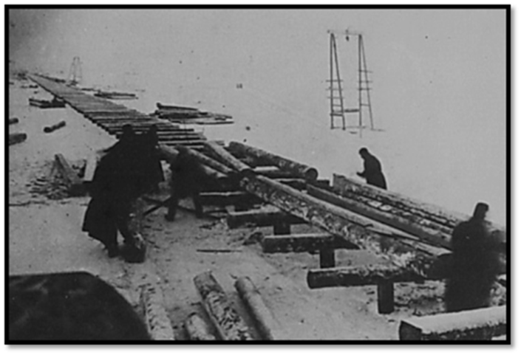
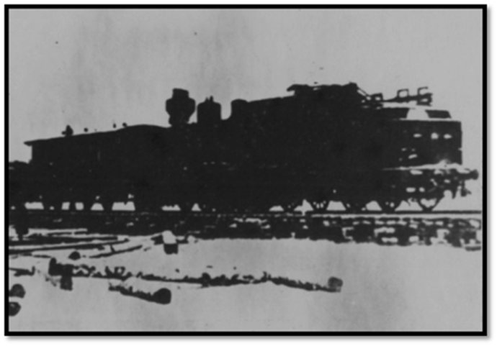
«Железная Дорога жизни»
Зимой 1942-1943 гг. одновременно с двух берегов началось строительство 35-километровой «свайно-ледовой железнодорожной переправы». Строители (в основном женщины!) пробивали во льду полыньи и забивали в дно сваи. Сверху укладывали настил, на который монтировали железнодорожное полотно. К середине января 1943 г. было построено чуть меньше половины дороги. По рельсам уже ходили первые поезда, но 18 января 1943 г. блокаду сняли.

Slide 6
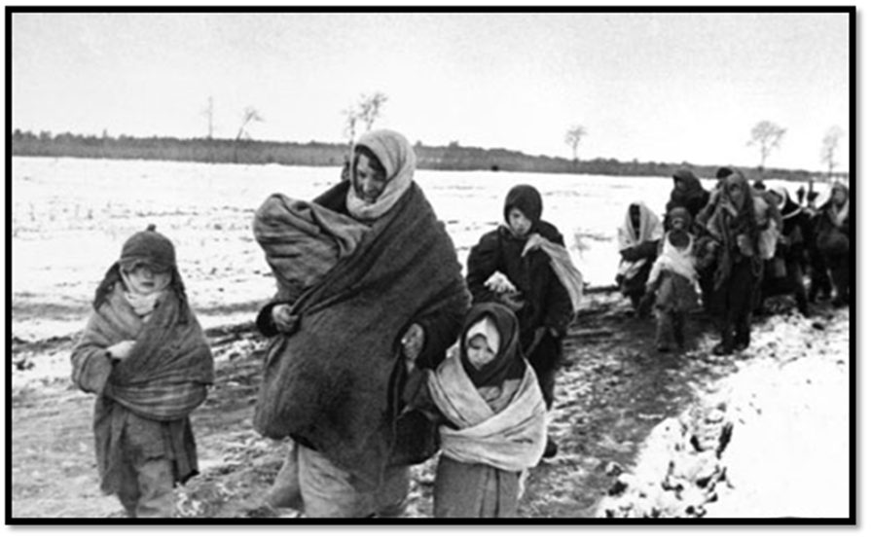
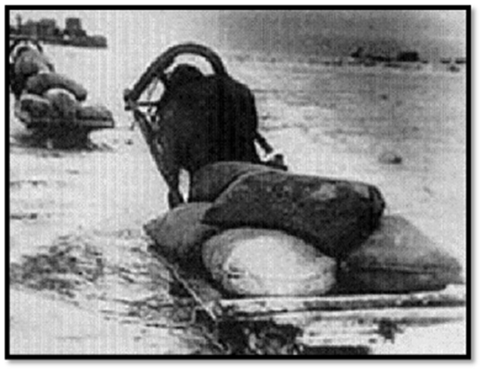
Всего Дорога жизни просуществовала с 12 сентября
1941 по 30 марта 1943 года.
Она работала вне зависимости от того, была Ладога скована льдом или нет. Всего за полтора года работы Дороги жизни в Ленинград по воде было доставлено 840 тыс. тонн грузов и вывезено 578 тысяч человек.

Slide 7
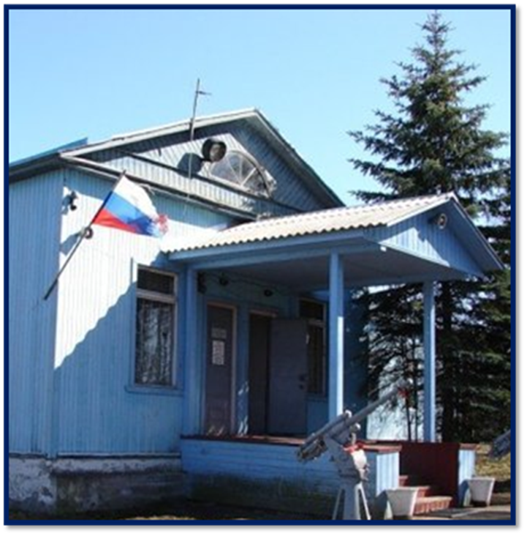
Музей "Дорога жизни"
Значение Ладожской трассы огромно, она спасла тысячи жизней. Теперь на берегу Ладожского озера в Ленинградской области в поселке Осиновец
находится музей "Дорога жизни".

Slide 8
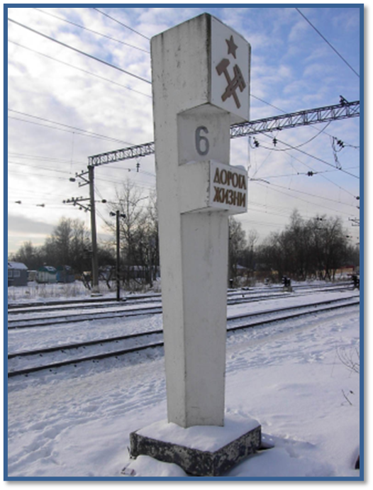
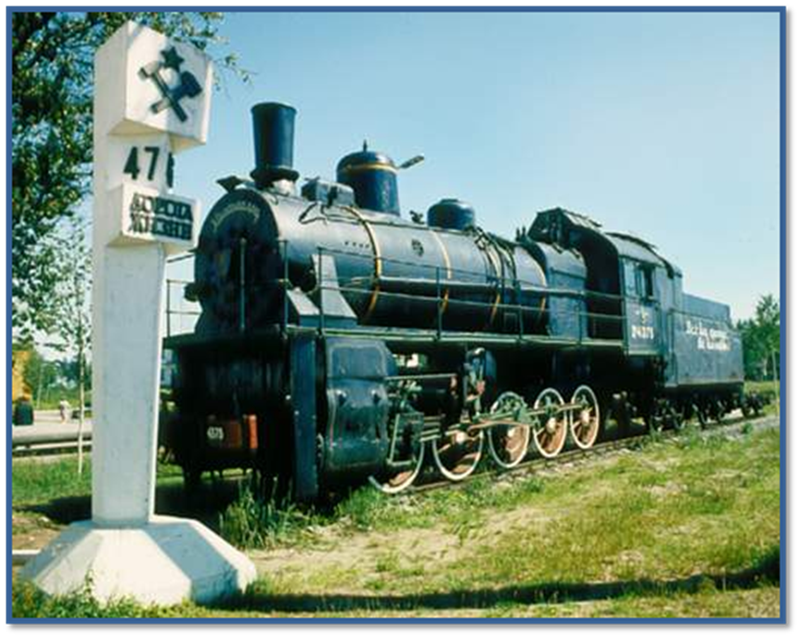
Станция "Осиновец" служила важным железнодорожным узлом в годы блокады Ленинграда. Вдоль железнодорожного пути от Петербурга до станции установлены памятные километровые столбы. У вокзала стоит памятник-паровоз, работавший на дороге жизни в 1941 - 1944 годах.

Slide 9
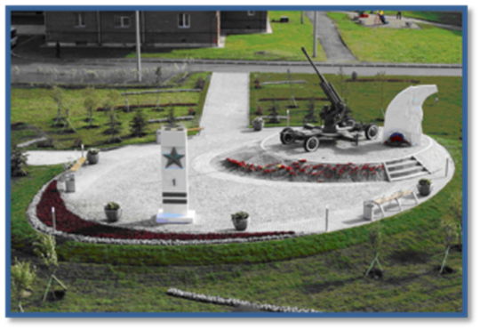
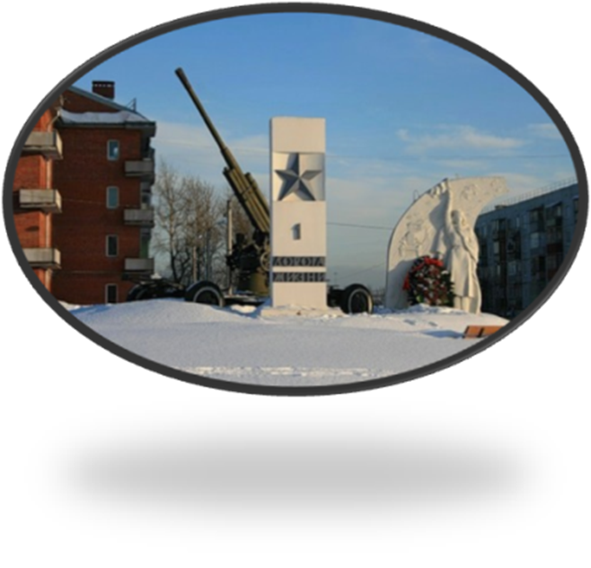
Мемориальный комплекс «Дорога жизни — первый километр»
Мемориальная доска на здании вокзала: «29 марта 1942 года станция “Ржевка”, на которой скопилось большое количество вагонов с боеприпасами и цистерн с горючим, была подвергнута сильному артиллерийскому обстрелу противника. Взрывами огромной силы и огнем были уничтожены вокзал, стоявшие на путях эшелоны и жилые дома поселка. Погибли сотни людей, железнодорожники, военнослужащие, работники милиции, эвакуируемые ленинградцы и жители поселка. Помни о тех, кто отдал жизнь в борьбе за Ленинград!»

Slide 10
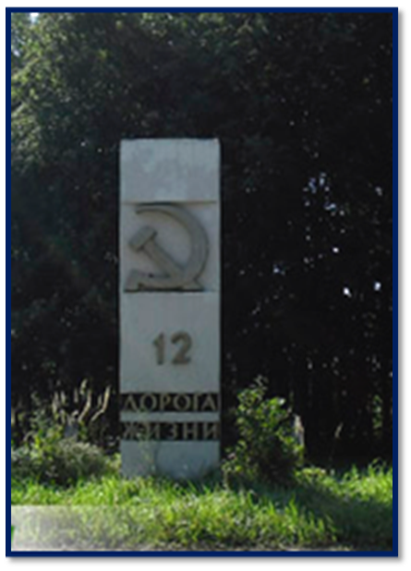
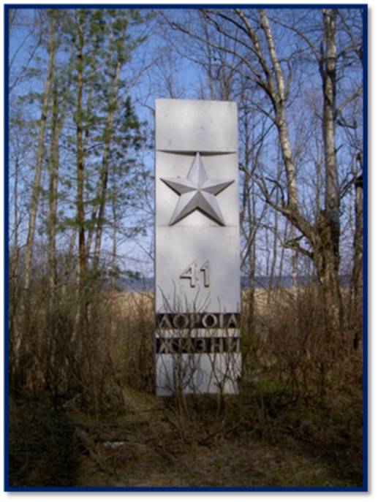
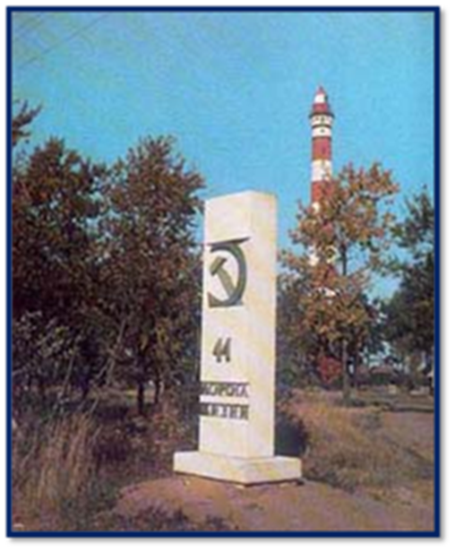
От Ржевки до Ладоги по Дороге Жизни установлено 45 памятных столбов.

Slide 11
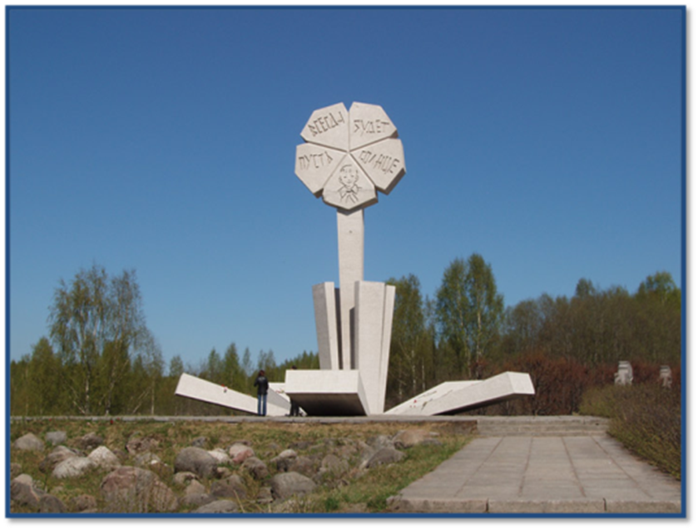
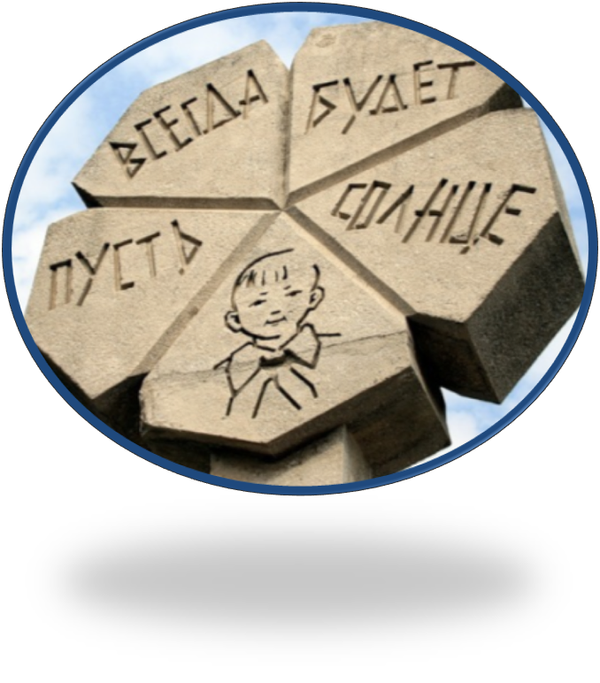
Из памятников, сооруженных на легендарной трассе, особенно сильное впечатление оставляет монумент в память о детях, погибших в годы блокады, "Цветок жизни".

Slide 12
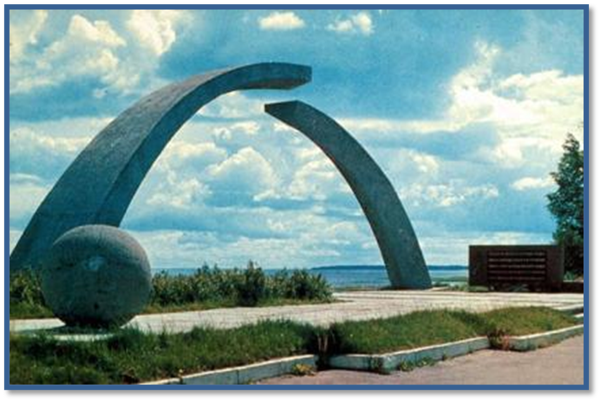
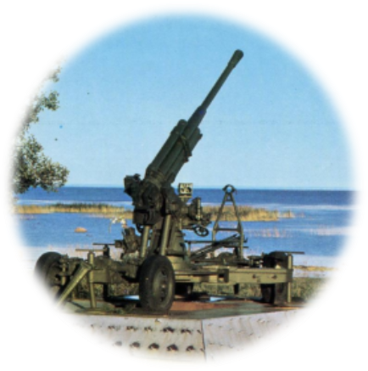
На западном берегу Ладожского озера сооружен монумент "Разорванное кольцо".
Две белые полуарки словно повторили свод высокого неба. За ними - озерная даль. На бетоне - след протектора. Кажется, только что последняя машина ушла на тот берег. Авторы памятника дополнили композицию железобетонными шарами, имитирующими прожекторные установки, и 85-миллиметровым зенитным орудием. Напоминая о годах Великой Отечественной войны, оно несет теперь вахту славы.

Slide 13
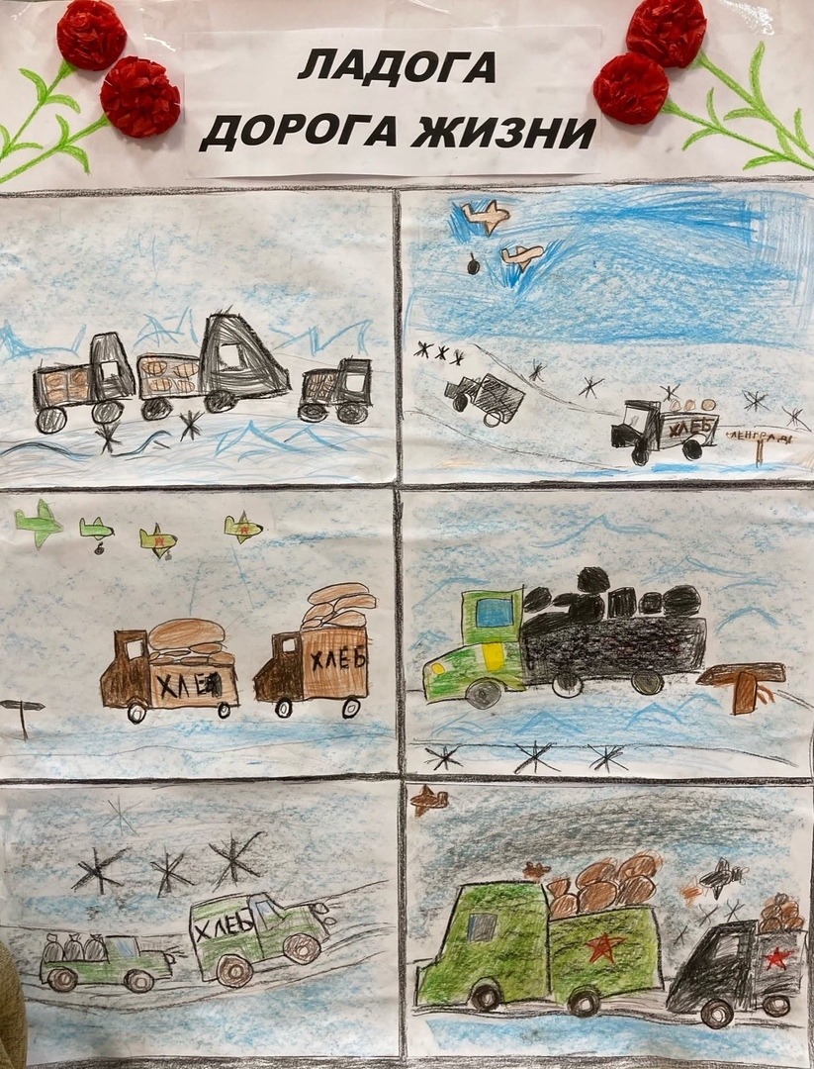
Сквозь шторм и бури, через все преграды
Ты, песнь о Ладоге, лети!
Дорога здесь пробита сквозь блокаду,-
Родней дороги не найти!
Эх, Ладога, родная Ладога!
Метели, штормы, грозная волна...
Недаром Ладога родная
"Дорогой жизни" названа.
Петр Богданов

